Slide 1
목차
1. 현재 경비 처리 프로세스의 주요 문제점
2. SINGLEX 지능형 경비관리(UAS)의 핵심 가치
3. 기술 도입의 도전 과제
4. 현업 요구사항과 시스템 간의 간극
5. SINGLEX 솔루션의 효과적 활용 전략

Slide 2
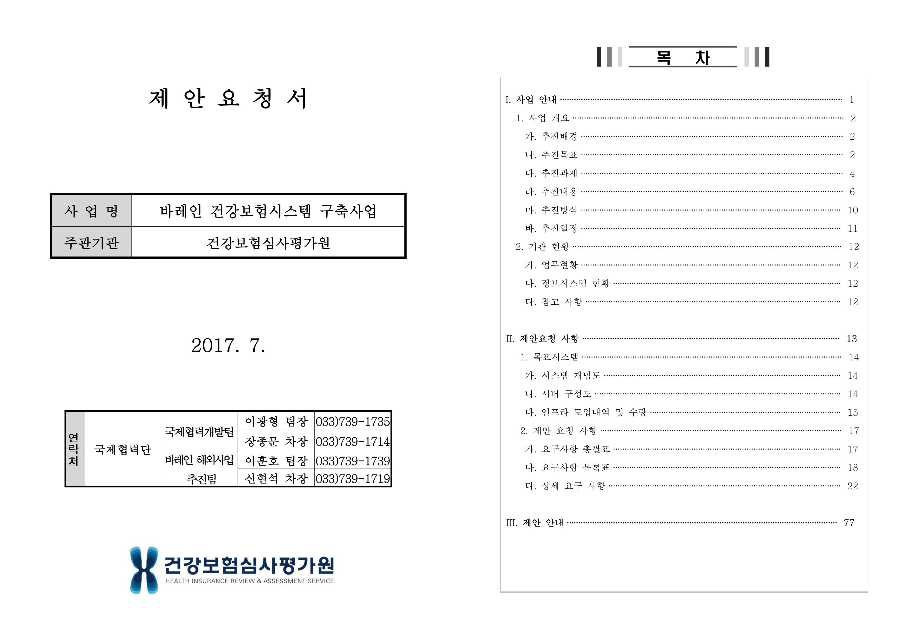
현재 경비 처리 프로세스의 주요 문제점
(LLM 호출 오류: 'AIMessage' object has no attribute 'strip')

Slide 3
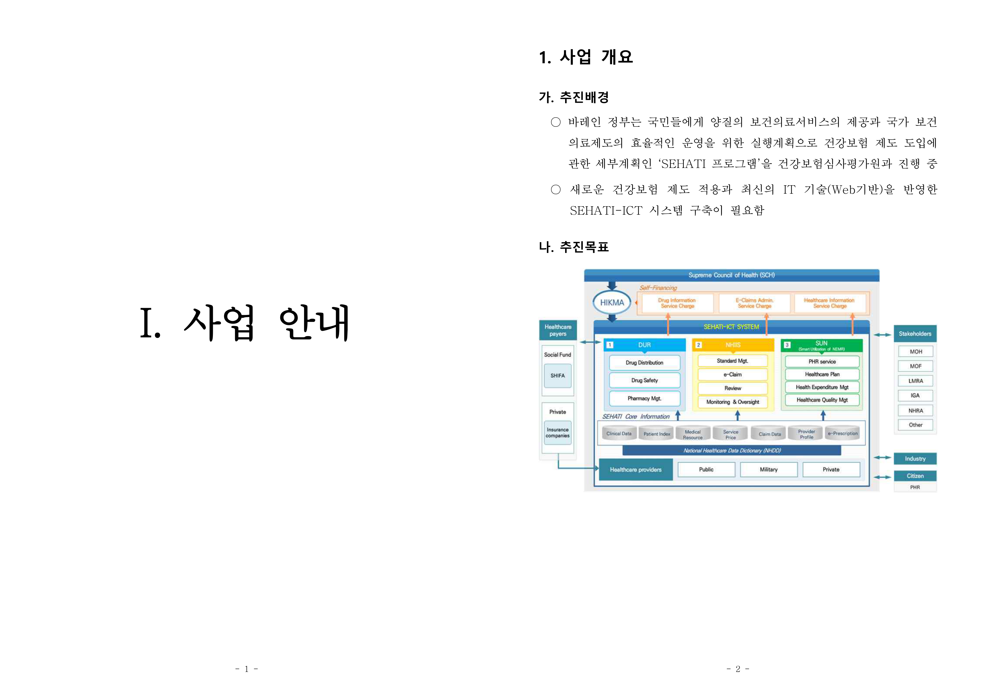
SINGLEX 지능형 경비관리(UAS)의 핵심 가치
(LLM 호출 오류: 'AIMessage' object has no attribute 'strip')

Slide 4
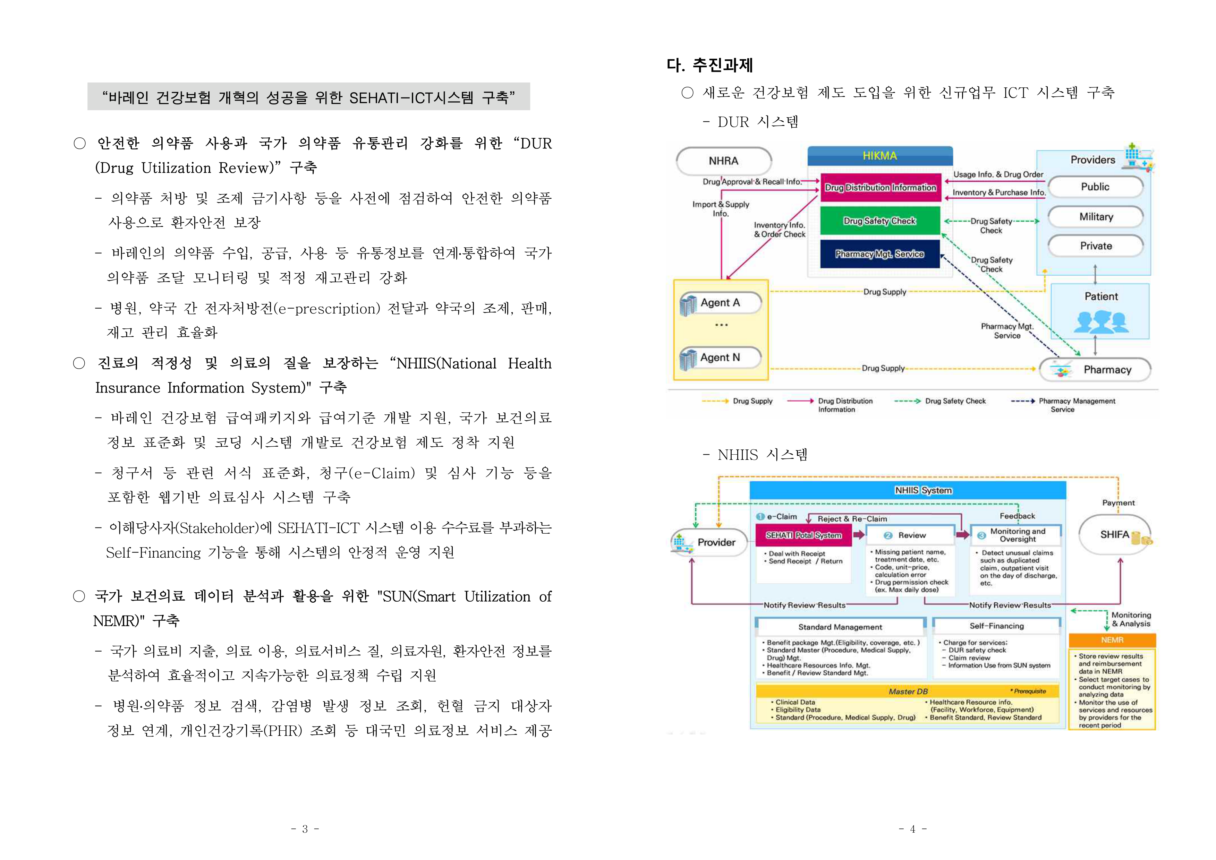
기술 도입의 도전 과제
(LLM 호출 오류: 'AIMessage' object has no attribute 'strip')

Slide 5
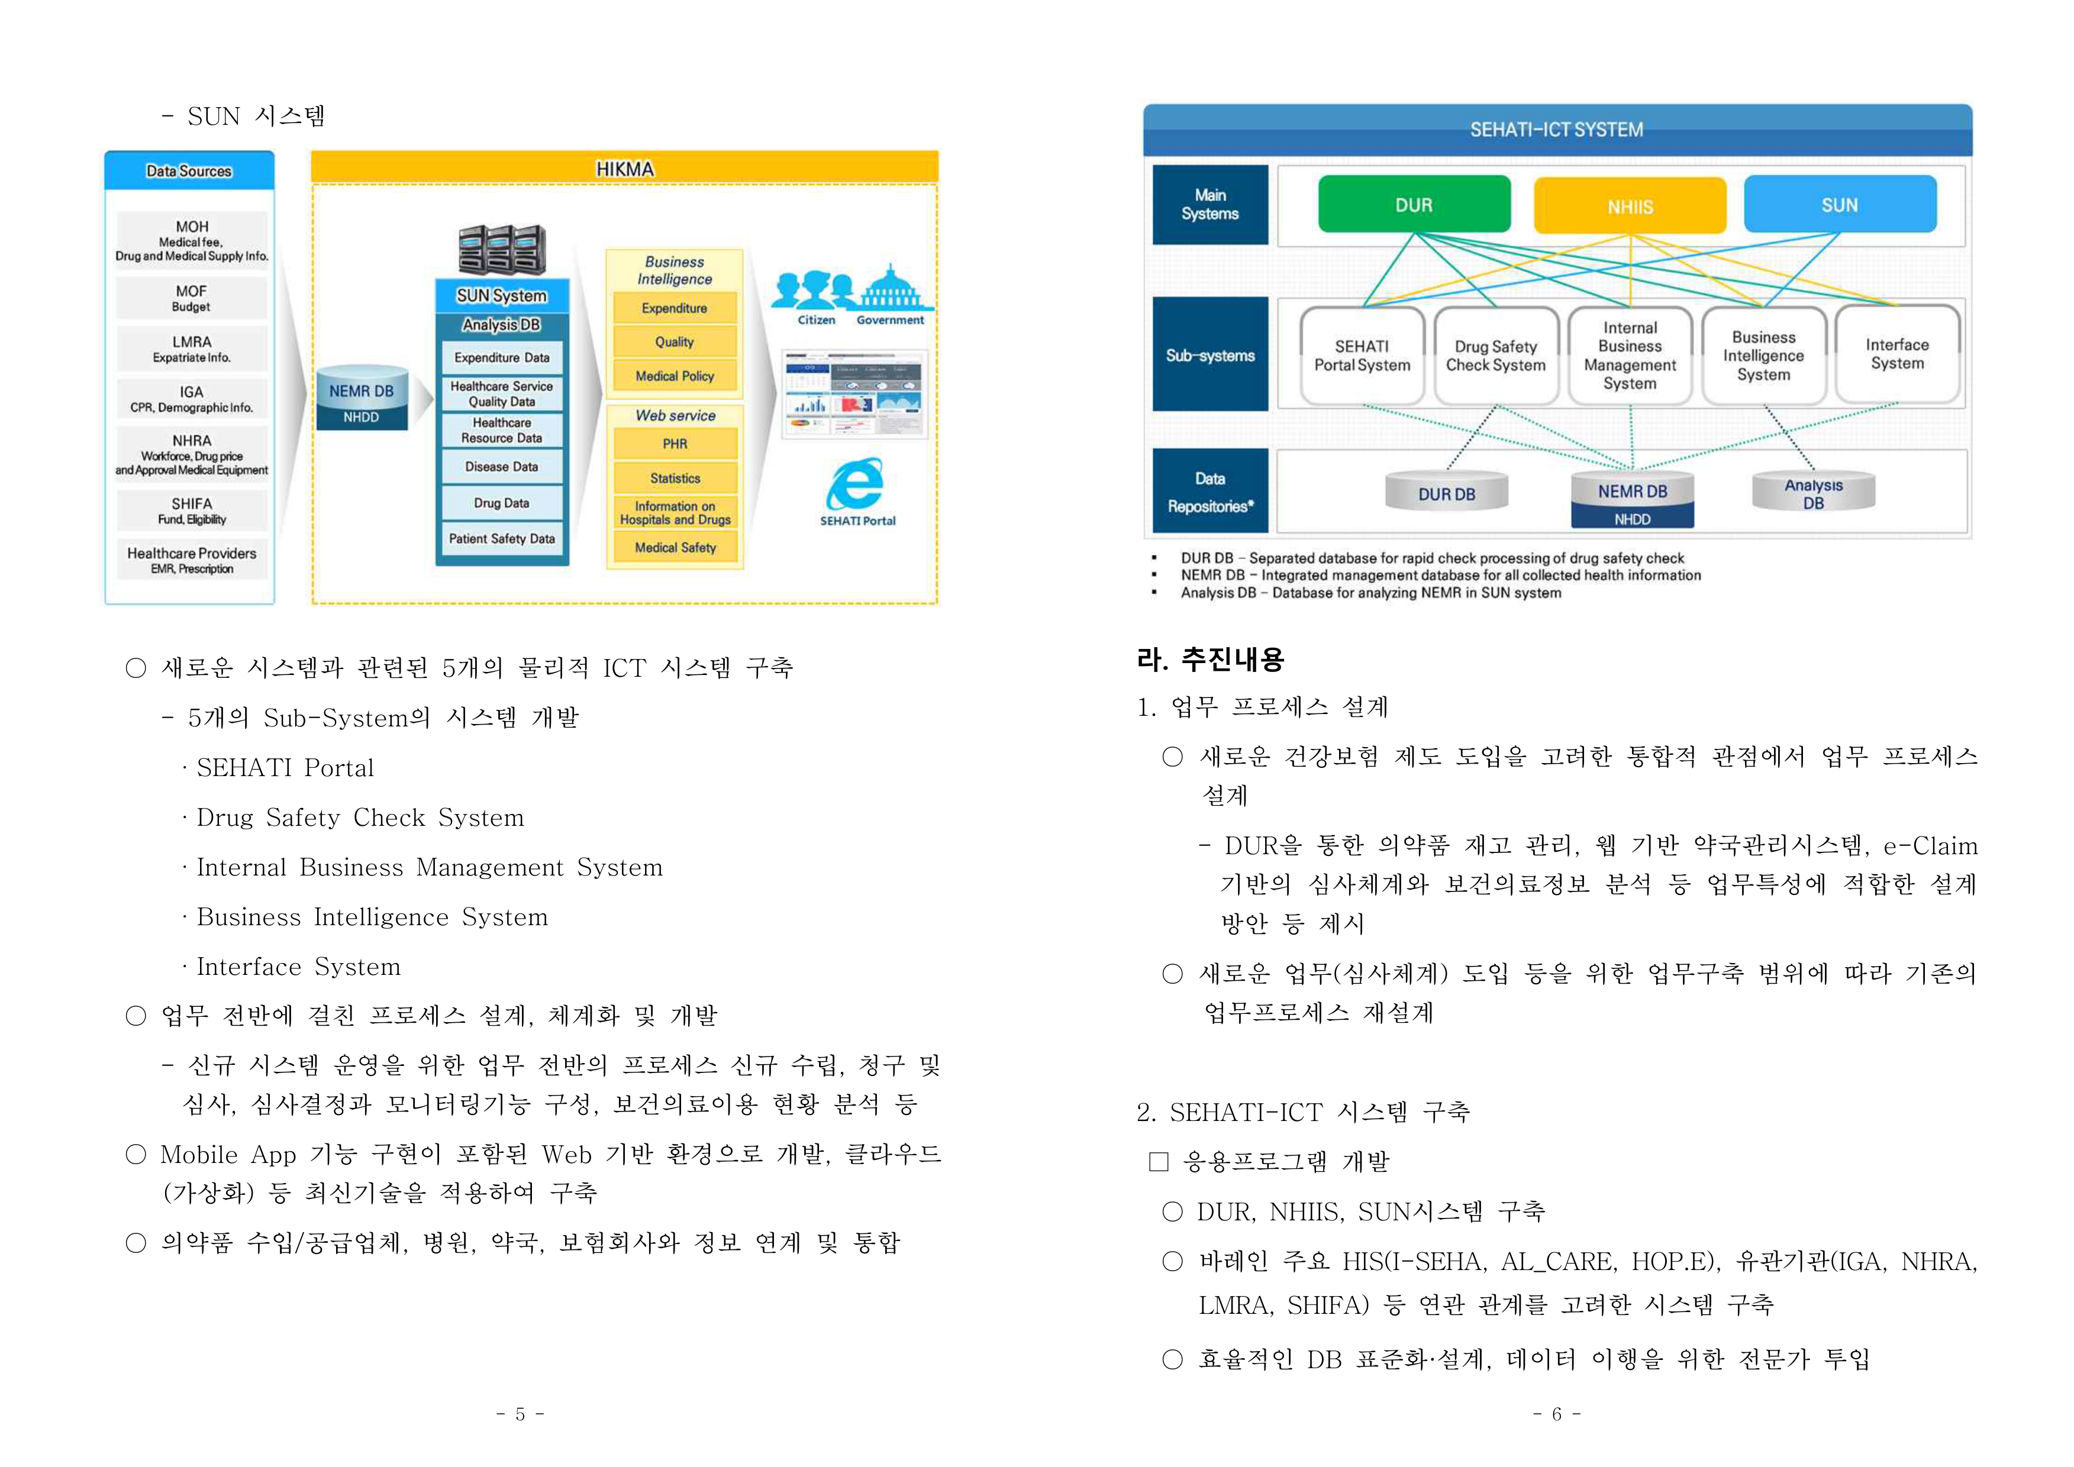
현업 요구사항과 시스템 간의 간극
(LLM 호출 오류: 'AIMessage' object has no attribute 'strip')

Slide 6
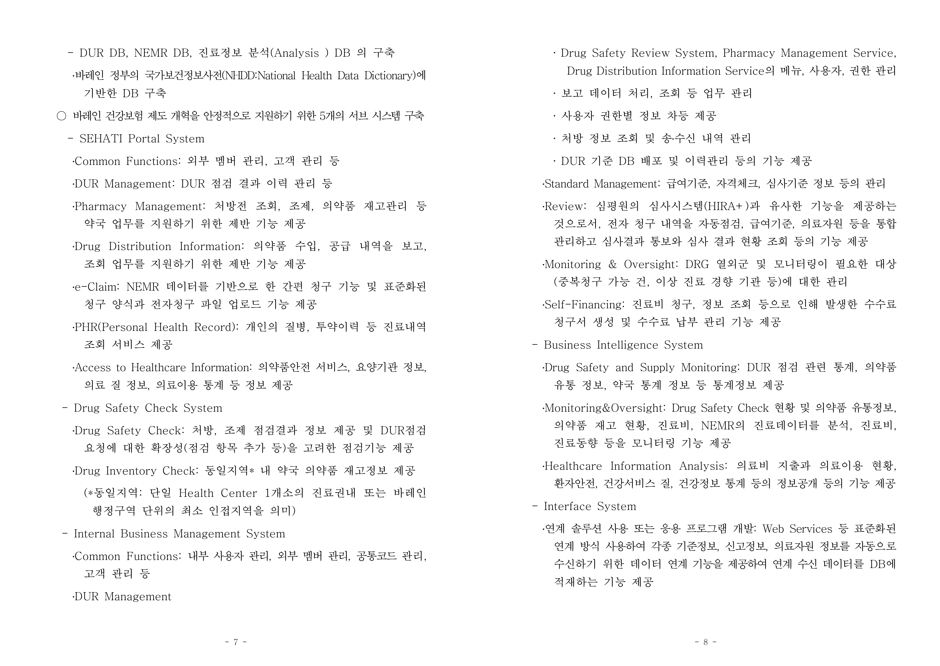
SINGLEX 솔루션의 효과적 활용 전략
(LLM 호출 오류: 'AIMessage' object has no attribute 'strip')

